Slide 1
软件工程实践 · 原型设计
拾光 FindBack
校园失物招领基础版 · 原型设计与实现汇报初版
校园失物招领系统
原型与功能演示
本次展示
发布与搜索
认领申请与人工核验
双向交接与消息
原型工具：墨刀
查找 → 私密核验 → 双向确认
Gamers2 · 14 人团队
2026 年 11 月 1 日
原型链接：点击打开墨刀 ↗
https://modao.cc/proto/mZBdN92Gtntbi9MCoK4oiE/sharing
?view_mode=device&screen=rbpVZhjdku4xrr7am&canvasId=rcVZhmZ6fw9Zfa16
Gamers2 · EE308FZ 软件工程 · 原型设计与基础版
01
Notes:
主入口使用教师作业清单中的墨刀。原型为模拟数据，实际前后端独立运行。本次为初版，不能把后续规划或团队未确认的信息当成已完成。作业来源 https://bbs.csdn.net/topics/620556488 。

Slide 2
软件工程实践 · 原型设计
本次原型的三个重点
沿用拾光 FindBack 选题，本次先完成发布、认领、核验与交接基础流程。
01
信息容易被淹没
广场提供关键词、类别、地点与状态筛选。
02
仅凭照片难判断归属
失主提交未公开特征，由拾主人工作出核验结论。
03
交接结果缺少回执
双方分别确认，单方操作不能直接标记为已归还。
当前范围：校园服务概念与教学演示；图像匹配、校园认证和小程序留待后续。
Gamers2 · EE308FZ 软件工程 · 原型设计与基础版
02
Notes:
这些是产品设计动机，不代表已经完成真实校园调研。基础版是既有 SRS 的范围收缩。角色包括访客、失主、拾主和内容管理员。

Slide 3
软件工程实践 · 原型设计
主要操作流程与页面状态
内容审核决定能否公开；认领核验决定是否进入交接。
阶段 | 谁来操作 | 页面反馈
发布与公开审核 | 发布者 → 内容管理员 | 待审核 / 已通过 / 未通过
浏览与认领 | 失主 | 寻找中 → 申请待处理
人工核验 | 拾主 | 核验通过 → 交接中
确认交出 | 拾主 | 仅拾主确认，仍为交接中
确认收到 | 失主 | 双方确认 → 已归还
核验未通过可重新申请；物品关闭后停止认领；关键操作生成站内通知。
Gamers2 · EE308FZ 软件工程 · 原型设计与基础版
03
Notes:
后端物品状态值 open / claimed / returned / closed，claimed 在界面显示交接中。审核状态与认领状态独立。避免把公开内容审核通过等同于认领成功。

Slide 4
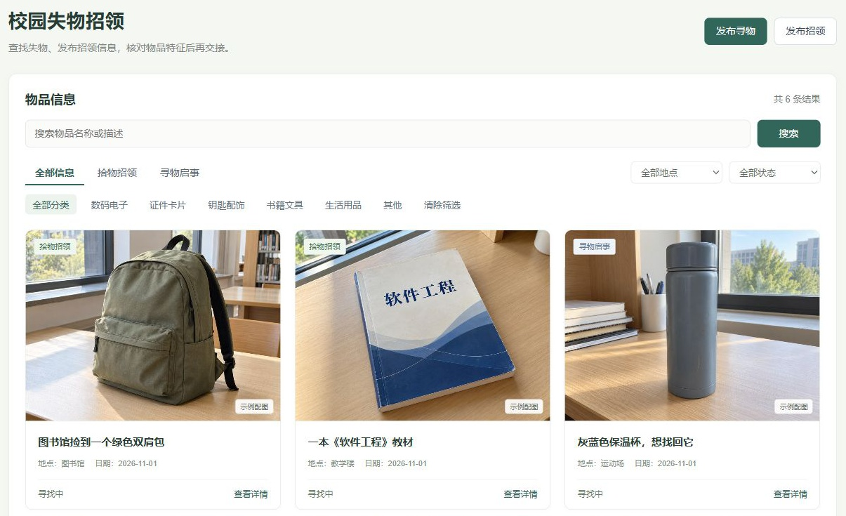
软件工程实践 · 原型设计
首页与物品检索
首页给出两个发布入口，列表保留地点、日期和状态。
搜索和组合筛选
关键词 + 信息类型
分类 + 地点 + 状态
空结果有提示
一键清除筛选
Gamers2 · EE308FZ 软件工程 · 原型设计与基础版
04
Notes:
截图来自配套实际系统，物品信息均为示例。可在墨刀中点击筛选、详情和认领按钮；六件示例物品使用生成配图并标注；其余无照片记录使用占位提示。

Slide 5
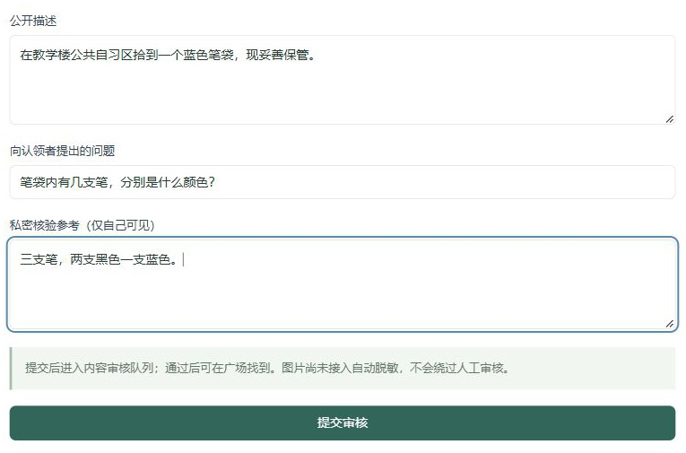
软件工程实践 · 原型设计
公开描述与私密参考信息分开填写
提交后进入待审核；审核通过的信息才出现在公共广场。
公开给大家看的
物品信息、图片、地点、
日期、描述与核验问题
留给拾主核验的
私密参考信息
不返回公共列表
图片需人工审核，暂未实现自动脱敏。
Gamers2 · EE308FZ 软件工程 · 原型设计与基础版
05
Notes:
实际系统已走完发布笔袋、显示待审核、管理员通过、搜索公开结果的浏览器流程。字段校验不等于完整自动隐私识别。

Slide 6
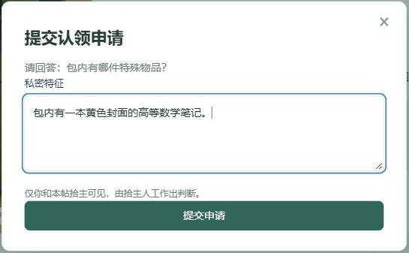
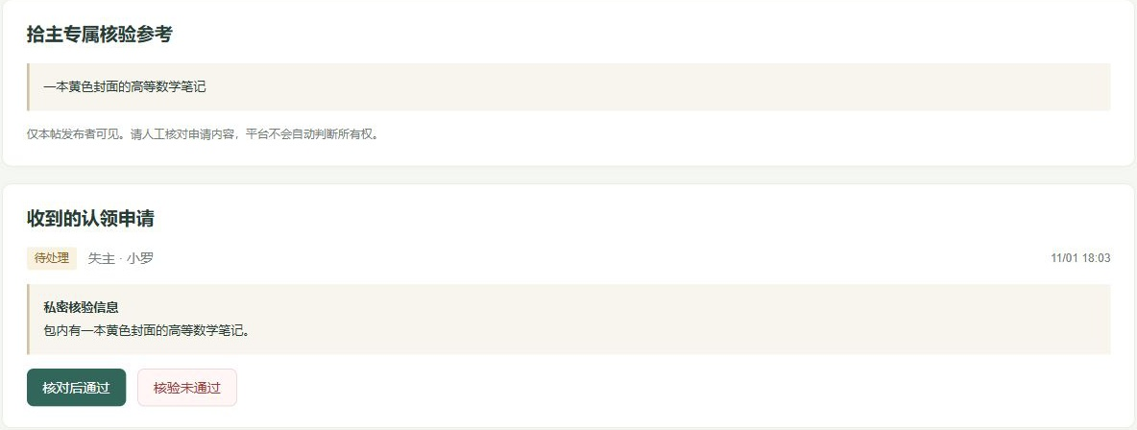
软件工程实践 · 原型设计
认领申请与人工核验
申请者描述公开图片之外的细节；内容管理员不因此获得私密认领证据。
失主：提交私密特征
拾主：核对参考信息并记录结论
Gamers2 · EE308FZ 软件工程 · 原型设计与基础版
06
Notes:
两张截图分别来自失主与拾主演示身份。公开问题可以被看到，参考答案不公开；申请证据只对申请者和物品发布者可见。不能只靠隐藏按钮控制权限，API 也要隔离字段。

Slide 7
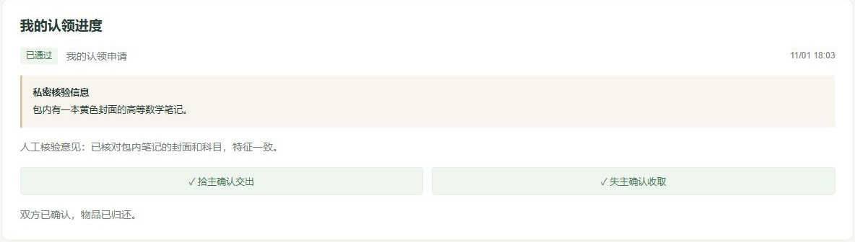
软件工程实践 · 原型设计
双方确认交接
核验通过后先进入交接；进度分别显示“交出”和“收取”。
拾主确认交出
仍为交接中
失主确认收取
双方已确认 → 已归还
Gamers2 · EE308FZ 软件工程 · 原型设计与基础版
07
Notes:
实际浏览器验证：双方确认后 item.status=returned，刷新仍保留；页面显示双方已确认，物品已归还。没有真实线下交接证据，只有教学流程验证。

Slide 8
软件工程实践 · 原型设计
基础版实现与验证结果
前端 HTML/CSS/JavaScript → HTTP API → SQLite；云端复用业务模块适配 D1。
验证范围 | 当前结果
接口测试 | 18 / 18 通过：权限、私密字段、审核、交接、会话、持久化
本地浏览器 | 认领至归还全流程；发布 → 管理员审核 → 公开搜索
墨刀分享预览 | 分享页与认领、核验、交接流程已检查
构建与部署 | 构建通过；演示站部署成功，当前账号私有
未验证：真实校园试点、压测、图像匹配准确率、生产运行指标。
Gamers2 · EE308FZ 软件工程 · 原型设计与基础版
08
Notes:
测试记录 docs/test-results.txt。竞争申请测试只验证一条获批，不是负载测试。早期 SRS 计划 Java/Spring Boot，本基础版用 Node.js/SQLite，不能声称已按原栈完成全部系统。

Slide 9
软件工程实践 · 原型设计
设计中遇到的问题
把设计上的模糊点，变成可以检查的规则。
困难 | 调整与尝试 | 当前结果
范围过大 | 先收缩到发布、认领、核验、交接 | 基础流程可独立演示
审核含义混淆 | 拆分公开审核与认领核验 | 界面与 API 含义一致
私密证据泄露风险 | 分离问题、参考答案和申请证据 | 接口测试验证读取权限
单方提前结束 | 两个独立确认标记 | 双方确认才归还
墨刀原生转换等待 | 改用官方 HTML 组件并嵌入正式页 | 分享预览已可操作
Gamers2 · EE308FZ 软件工程 · 原型设计与基础版
09
Notes:
墨刀采用官方 HTML 导入组件，保留内部 JavaScript 交互，未宣称所有控件已转换为原生图层。官方功能说明 https://modao.cc/feature/html-editor/ 。

Slide 10
软件工程实践 · 原型设计
本次分工与贡献比例
成员 / 学号后3位 | 实际完成工作 | 贡献
Sun Zikun / 315 | 范围、排期与汇总 | 13%
Luo Yuhan / 313 | 接口、部署与归档 | 11%
Zhou Debin / 329 | 角色与需求追踪 | 6%
Zheng Ziyang / 327 | 规则与异常路径 | 6%
Wu Junjia / 223 | 视觉、布局与原型演示 | 7%
Zheng Zongyuan / 328 | 广场与搜索 | 6%
Zuo Xiangrong / 230 | 详情与认领 | 6%
成员 / 学号后3位 | 实际完成工作 | 贡献
Li Jianhang / 210 | 发布与消息 | 6%
Liu Peikun / 213 | 发布与审核接口 | 6%
Wang Qiushi / 317 | 认领与状态规则 | 6%
Xiao Zhengyu / 318 | 会话、通知与权限 | 6%
Liu Junye / 212 | 匹配后续规划 | 6%
Xu Yichao / 319 | 正常与异常验收 | 6%
Zhou Shengdong / 330 | 兼容与材料一致性 | 9%
13% + 11% + 9% + 7% + 10 × 6% = 100%。
Gamers2 · EE308FZ 软件工程 · 原型设计与基础版
10
Notes:
本次四名成员姓名统一使用拼音英文：Sun Zikun 13%、Luo Yuhan 11%、Zhou Shengdong 9%、Wu Junjia 7%；其余 10 人各 6%，合计 100%。Wu Junjia 负责原型演示；Zhou Shengdong 负责兼容和材料一致性检查。本页分工表记录本次实际完成的工作，人员、任务与贡献比例保持既有对应关系。

Slide 11
软件工程实践 · 原型设计
现场演示
演示负责人：Wu Junjia。放映时点击绿色按钮；编辑时右键选择“打开超链接”。
1
失主找物品
选择“我是失主” → 搜索并打开图书馆双肩包。
2
提交与核验
描述黄色封面的高等数学笔记 → 切换拾主核验。
3
双方交接确认
拾主确认交出 → 切换失主确认收到 → 查看消息。
原型链接：点击打开墨刀 ↗
配套实际系统（账号私有）↗
https://modao.cc/proto/mZBdN92Gtntbi9MCoK4oiE/sharing
?view_mode=device&screen=rbpVZhjdku4xrr7am&canvasId=rcVZhmZ6fw9Zfa16
Gamers2 · EE308FZ 软件工程 · 原型设计与基础版
11
Notes:
演示负责人：Wu Junjia。点击原型按钮；若屏幕比例较小，可在墨刀调整预览缩放。完整演示按 README 操作。原型 https://modao.cc/proto/mZBdN92Gtntbi9MCoK4oiE/sharing?view_mode=device&screen=rbpVZhjdku4xrr7am&canvasId=rcVZhmZ6fw9Zfa16 。实际系统 https://findback-gamers2.x1013956.chatgpt.site 当前账号私有，不要向老师承诺可免登录访问。

Slide 12
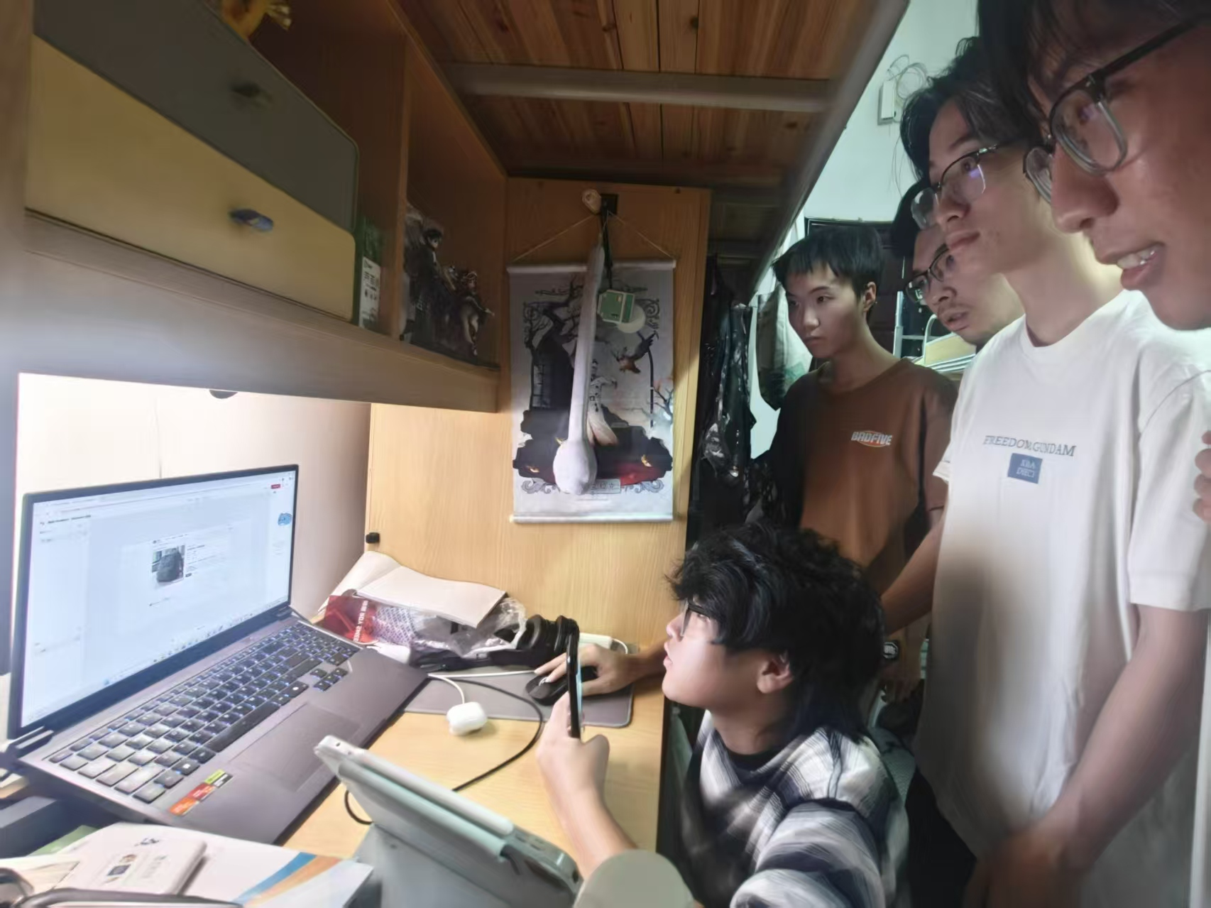
软件工程实践 · 原型设计
团队讨论与提交准备
本次原型讨论现场（团队提供）
协作感受
主要以宿舍为单位分配任务。
熟人协作方便沟通、推进更快，
也便于自主安排时间与做法。
已补齐
分工、贡献比例与感受评价
讨论照片与公开附件
提交前检查
博客图片、目录与公开链接
课程提交与答辩演练
Gamers2 · EE308FZ 软件工程 · 原型设计与基础版
12
Notes:
照片由团队本次提供，作为原型讨论现场记录。照片中可见成员围绕电脑查看页面；拍摄日期、具体讨论主题和参与者身份未另行确认，因此不补写。实际完成工作与团队协作感受已补充，队友评价已填写于博客第 8.3 节。贡献比例、英文姓名、Wu Junjia 演示职责与前页一致，博客及课程提交状态仍以实际平台记录为准。
团队感受：这次作业中，我们小组主要以宿舍为单位分配任务。熟悉的同学一起合作，沟通和讨论都更方便，也更容易配合彼此的做事习惯，因此能更快地推进任务。这种方式也给了大家更多自由度：在明确任务后，各宿舍可以结合自己的时间和工作习惯安排具体做法。对我们来说，这次合作的一个体会是，分工既要明确任务，也要考虑成员之间是否方便沟通。和熟悉的队友一起完成作业，让配合更自然，也让整个过程更灵活。
队友评价：这次合作中，队友们各有侧重。Sun Zikun 负责统筹，让任务安排更清楚；Luo Yuhan 负责接口、部署和归档，为系统运行和材料交付提供支持；Wu Junjia 负责原型视觉、布局和演示准备，让功能展示更直观；Zhou Shengdong 负责兼容与材料一致性检查，帮助完善细节。其他成员在页面、业务规则和测试上的工作也同样重要。以宿舍为单位合作，让我们沟通更方便，也更容易配合彼此的时间和习惯。

